Slide 1

Asistente de Biblioteca Técnica con IA
Zero Data Exfiltration | Presentador: Guido Ygounet

Slide 2

Contexto y Alcance
• Despliegue de RAG para documentación de infraestructura crítica.
• Zero Data Exfiltration: Motor 100% aislado (Edge Computing).
• Protección de manuales y topologías de manufactura.
• Contenedorización inmutable (Docker).

Slide 3

Decisiones Técnicas
• Backend: FastAPI (Alto rendimiento).
• Motor RAG: LangChain + ChromaDB vector store.
• Embeddings: HuggingFace (all-MiniLM-L6-v2).
• LLM Local: Mistral vía Ollama (Ejecución CPU).

Slide 4

Modelo de Amenazas (STRIDE)
• Spoofing: Control de acceso vía X-API-Key.
• Denial of Service (DoS): Rate Limiting (5 req/min).
• Integridad: Validación estricta con Pydantic.
• Privilegios: Contenedor ejecutado como 'appuser'.

Slide 5
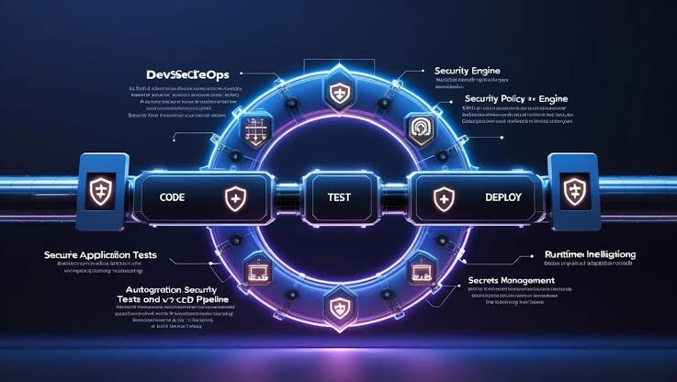
Resultados CI/CD Automatizado
• Gitleaks (Secretos): PASSED
• Bandit (SAST Python): PASSED
• Hadolint (Linter Docker): PASSED
• Trivy (SCA Contenedor): NO CRITICAL VULNERABILITIES.
Resultados Escaneo Local
• ZAP (DAST): 2 Low & 3 Informational

